Slide 1
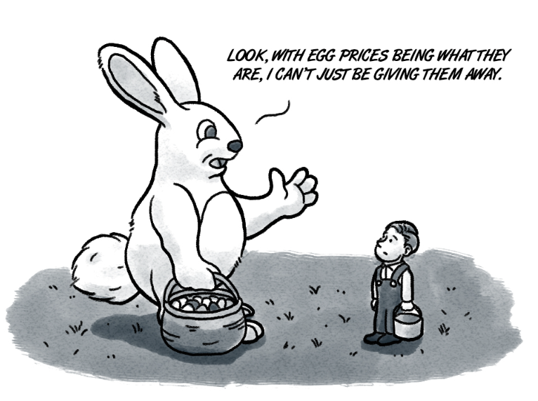
EGGFLATION
DANIEL J. ESCOBAR
CARLOS GIBBS
JUAN PEDRO QUINTANA
JUAN ANDRÉS ROMERO

Slide 2
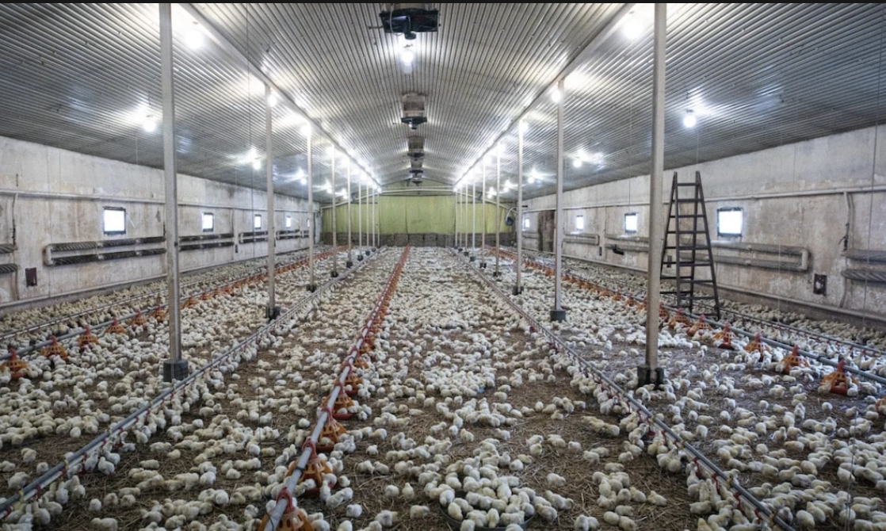

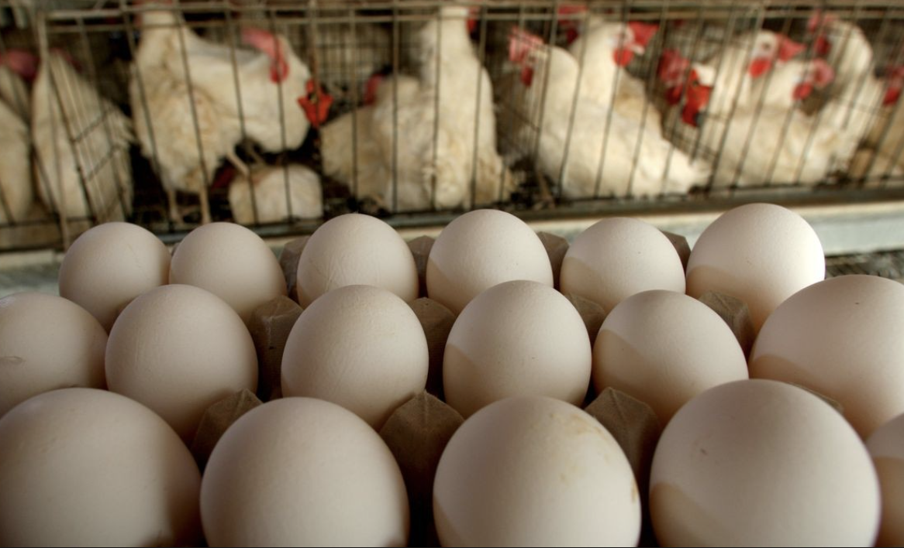
IMPORTANCIA
Alimento de consumo masivo.
Alto valor nutricional.
Forma parte de la dieta de todas las culturas, a todos los niveles socioeconómicos.
Constituye un insumo fundamental en la gastronomía norteamericana.
Su precio se ha visto afectado de manera importante en los años del estudio.
Existen diversas variables que nos pueden ayudar a explicar dicho fenómeno.

Slide 3
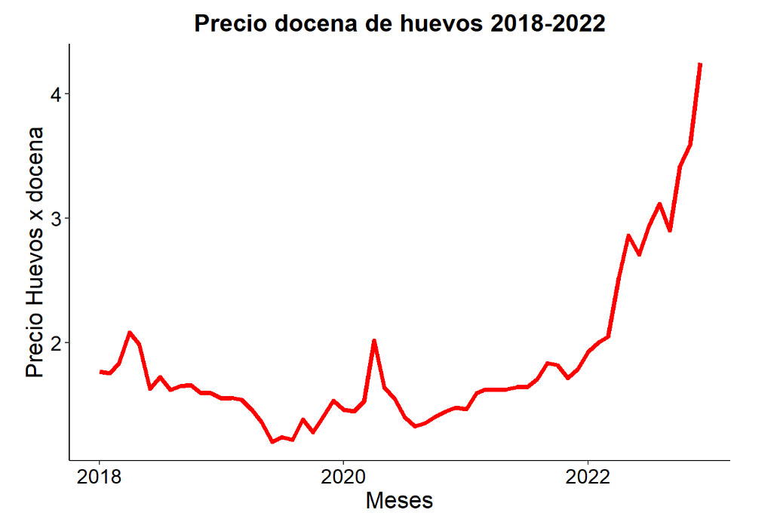

Slide 4


OFERTA Y DEMANDA
DEMANDA:
Período de estanflación en Estados Unidos (alta inflación y poco crecimiento).
Crecientes expectativas de recesión.
OFERTA:
Altos costos de logística y transporte.
Mayores niveles de tasas de interés.
Reducción del número de la producción de huevos debido a la gripe aviar.
La guerra de Rusia y Ucrania ha incrementado el costo de los combustibles y la energía en general, así como de cereales como el maíz.
No parece existir una solución a dicho conflicto en el corto/mediano plazo.

Slide 5
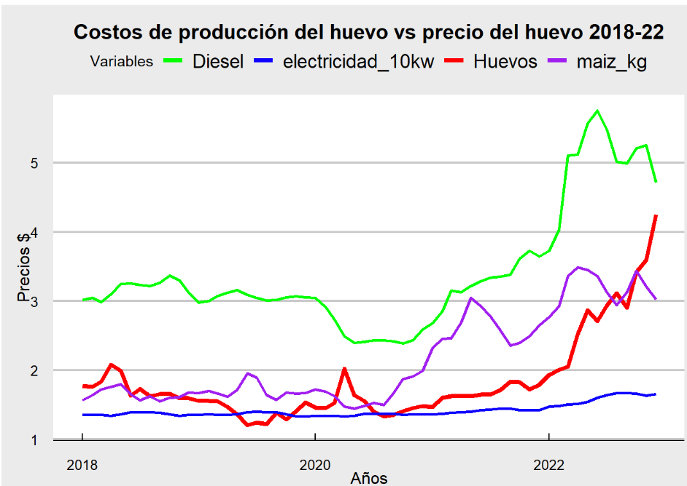

Slide 6
CONTEXTO DEL ESTUDIO
CONCEPTOS:
Inflación.
Huevo.
Diésel.
Maíz.
Electricidad.
INDICADORES:
Precio promedio del pollo.
Índice de precios del Huevo.
Precio promedio USA del Diésel mensual.
Precio promedio mundial del maíz mensual.
Precio promedio USA de la electricidad Kilovatio-Hora mensual.
VARIABLES:
4 variables
60 observaciones.
DATOS FALTANTES:
No aplica / No hay.

Slide 7
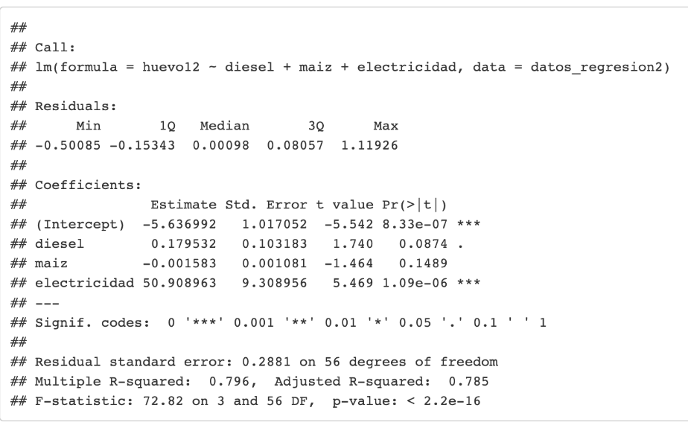
RESULTADOS DEL ESTUDIO
Regresión 1. Regresión con las variables en sus valores normales.
Al observar el p value de cada variable, y compararla con el estadístico t, se destaca que solo el precio de la electricidad es estadísticamente significativo por ser menor que 0.05.

Slide 8
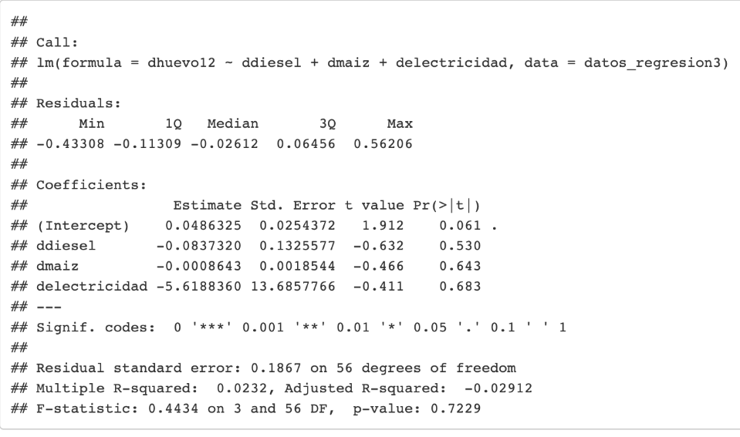
RESULTADOS DEL ESTUDIO
Regresión 2. Regresión con las variables en sus valores en primera diferencia.
Al aplicar primeras diferencias, todas las variables pierden significancia

Slide 9
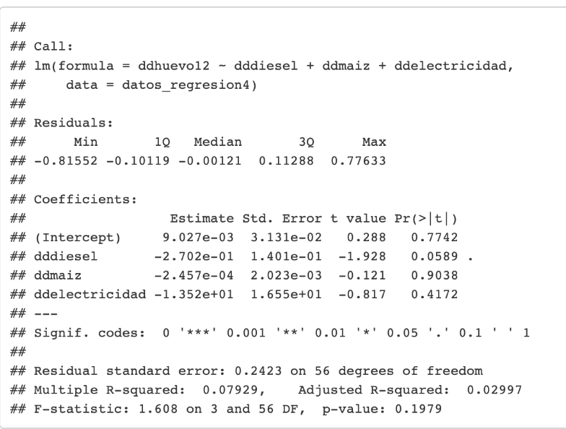
RESULTADOS DEL ESTUDIO
Regresión 3. Regresión con las variables en sus valores en segunda diferencia.
Con segundas diferencias tampoco hay significancia

Slide 10
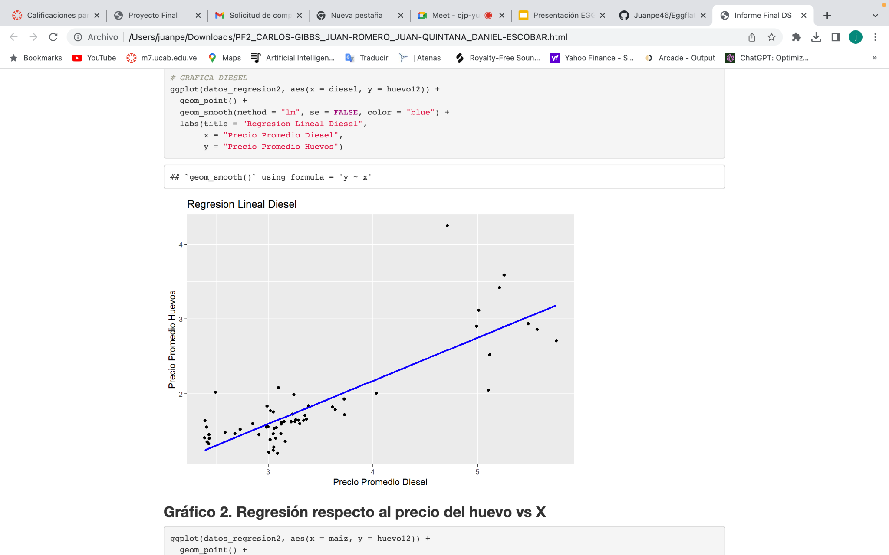
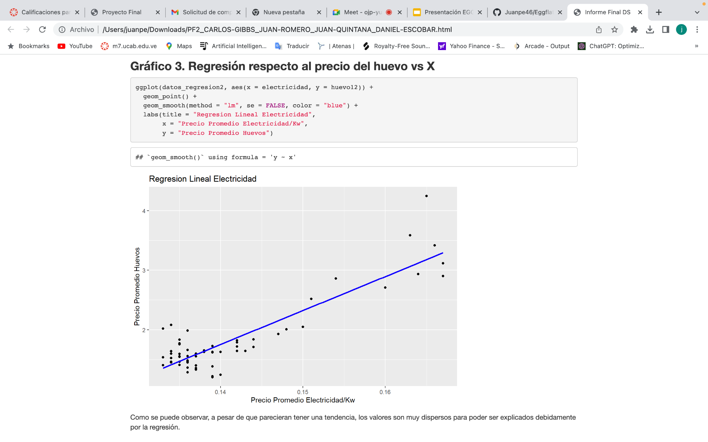
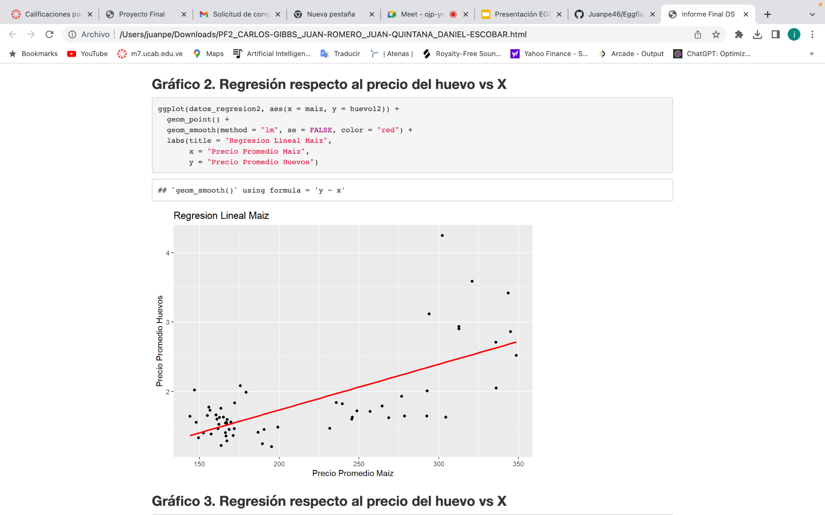
AHORA DE MANERA GRÁFICA

Slide 11
CONCLUSIÓN
E
El precio de la electricidad es una variable con el nivel de significancia sufiente para exlicar el precio del huevo
El precio del maíz y del Diesel no son estadísticamente significativos para explicar el precio del huevo
Se puede presentar una hipótesis acerca de que la gripe aviar es una variable de peso para explicar el aumento del precio del huevo, pero la data es escasa

Slide 12
¡GRACIAS POR SU ATENCIÓN!

